Slide 1
স্বাগতম

Slide 2
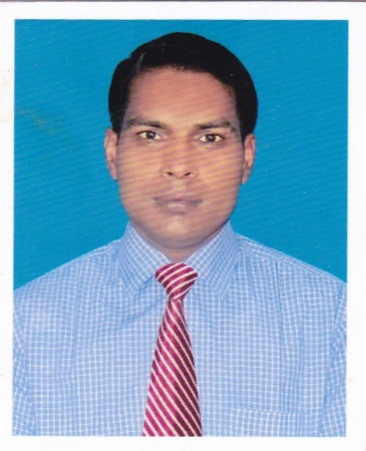
উপস্থাপনায়
নাম - মোঃ মেহেদী হাসান মানিক
পদবী - সহকারী শিক্ষক (আইসিটি)
স্কুল - কাপাশিয়া উচ্চ বিদ্যালয়
উপজেলা – পবা,জেলা – রাজশাহী
মোবাইল – ০১৭১৪৬০২২৬৭
E-mail: mehedihasanmanik79@gmail.com

Slide 3
পাঠ পরিচিতি
বিষয়: মাধ্যমিক বাংলা সহপাঠ
শ্রেণী: নবম/দশম
পাঠ: নাটক
সময়: ৪০ মিনিট
তারিখ: ০২/০১/২০২১

Slide 4
এসো নিচের ছবিগুলো লক্ষ্য করে এদের পেশা কি বলার চেষ্টা করি
শিক্ষক
খেলোয়াড়
কৃষক
ডাক্তার

Slide 5
এসো নিচের ছবিগুলো লক্ষ্য করে এদের পেশা কি বলার চেষ্টা করি
রিক্সা চালক
গায়ক
ভিক্ষুক
শ্রমিক

Slide 6
এসো একটি ভিডিও দেখি

Slide 7
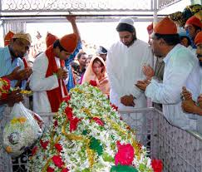
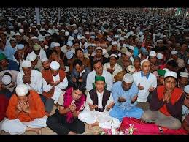
এবার বলো এ দুটি কিসের ছবি
মাজারের
পীরের

Slide 8
তাহলে আজকের পাঠের বিষয়...............
বহিপীর
সৈয়দ ওয়ালীউল্লাহ

Slide 9
শিক্ষনফল
এই পাঠ শেষে শির্ক্ষাথীরা
১। লেখক পরিচিতি বলতে পারবে।
২। বহিপীর বলতে কি বুঝায় তা লিখতে পারবে।
৩। অশিক্ষিত মানুষের কাছে পীরেরা কিভাবে ধর্ম ব্যবসা করে তা ব্যাখ্যা করতে পারবে।

Slide 10
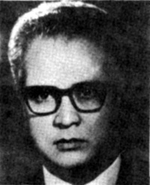
লেখক পরিচিতি
জন্মঃ ১৯২০সালের ১৫ই আগষ্ট চট্টগ্রামে
উল্লেখযোগ্য গ্রন্থঃ নয়নচারা (১৯৪৫), বহিপীর (১৯৬০), চাঁদের অমবস্যা (১৯৬৪), কাঁদো নদী কাঁদো (১৯৬৮)।
পিতার নাম সৈয়দ আহমাদউল্লাহ এবং মায়ের নাম নাসিম আরা খাতুন
পেশা জীবন শুরু হয় দৈনিক স্টেটস্ম্যান পত্রিকায় সাংবাদিকতা দিয়ে
পুরুষ্কারঃ পিইএন (১৯৫৫),বাংলা একাডেমি(১৯৬১),
একুশে পদক(১৯৮৪)।
১৯৭১ সালের অক্টোবর মাসে মৃত্যুবরন করেন

Slide 11
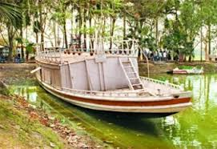
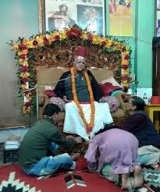
শব্দের অর্থ বলার চেষ্টা করি
বজরা
নৌকার উপরে কামরা বিশেষ
মুরিদ
পীরের ভক্ত

Slide 12
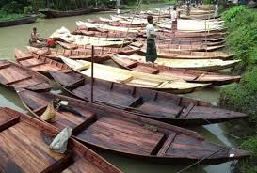
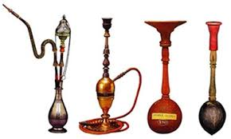
শব্দের অর্থ বলার চেষ্টা করি
লন্ঠন
হারিকেন
খেয়া
নৌকা
ধুমপান করা যায় এমন
হুঁকা

Slide 13
একক কাজ
১।লেখকের জন্ম ও মৃত্যু সাল কত?
২।লেখকের পিতা ও মাতার নাম কি?

Slide 14
সমাধানঃ
১।জন্মঃ ১৯২০সালে ও মৃত্যু ১৯৭১ সালে
২।পিতার নাম সৈয়দ আহমাদউল্লাহ
এবং মায়ের নাম নাসিম আরা খাতুন

Slide 15
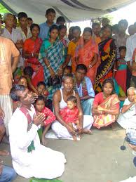
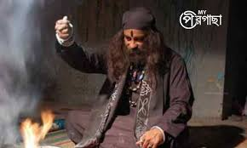
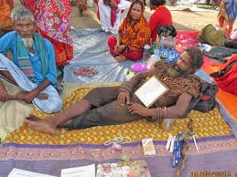
নিচের ছবিগুলো লক্ষ্য কর

Slide 16
এরা সাধারনত পুস্তকের ভাষায় কথা বলে।

Slide 17
জোড়ায় কাজ
বহিপীর বলতে কি বুঝ?

Slide 18
সমাধানঃ
কথাবার্তায় পুস্তকের ভাষা ব্যবহার করার কারনে নাটকে পীর সাহেবকে বহিপীর বলা হয়।

Slide 19
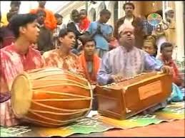
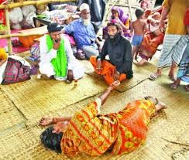
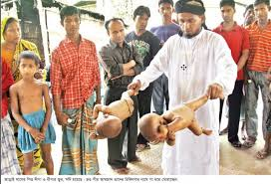
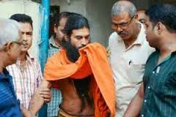
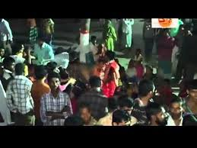
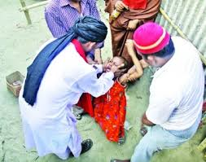
আবারো নিচের ছবিগুলো লক্ষ্য কর

Slide 20
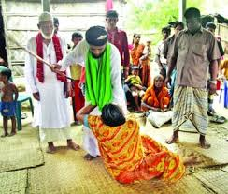
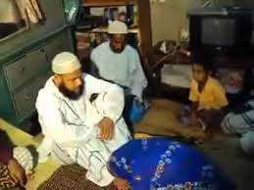
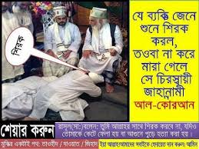
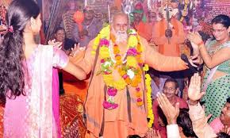
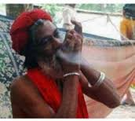
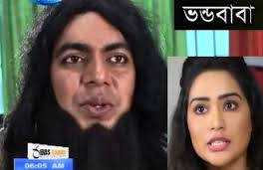
আবারো নিচের ছবিগুলো লক্ষ্য কর

Slide 21
দলীয় কাজ
অশিক্ষিত মানুষের কাছে পীরেরা কিভাবে ধর্ম ব্যবসা করে তা ব্যাখ্যা কর।

Slide 22
সমাধান- পীর সাহেবরা অশিক্ষিত সাধারণ মানুষের কুসংস্কার ও ধর্ম বিশ্বাসকে পুঁজি করে তাদের ধর্ম ব্যবসা পরিচালনা করেন।নাটকে একদিকে পীর সাহেব যেমন ধর্মীয় মুখোশ পরে মুরিদদের কাছ থেকে অর্থ সংগ্রহ করেন তেমনি রয়েছে তার নারীর প্রতি দূর্বার আকর্ষণ। এছাড়াও পীরেরা ধর্মের নামে দোহাই দিয়ে করে থাকেন অমানবিক চিকিৎসা নামক কাজটি। যাতে করে মানুষ নিঃস্ব হয়ে যাওয়া ছাড়াও মৃত্যু বরণও করে।

Slide 23
মূল্যায়ন
১। বহিপীর নাটকটি কত সালে প্রকাশিত হয়?
(ক)১৯৫৮ (খ)১৯৫৯ (গ)১৯৬০ (ঘ)১৯৬১
উত্তরঃ (গ)১৯৬০ সালে।
২।১৯৮৪ সালে তিনি কি পুরুষ্কারে ভূষিত হন?
(ক)বাংলা একাডেমি (খ) একুশে পদক (গ) পিইএন (ঘ) ডিলিট
উত্তরঃ (খ) একুশে পদক

Slide 24
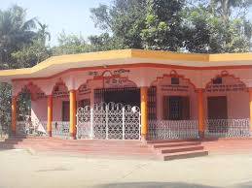
বাড়ীর কাজ
তাহেরাকে তার বাবা বহিপীরের সাথে বিয়ে দেয় কেন-ব্যাখা কর?

Slide 25
আজকের মতো ধন্যবাদ
অজ্ঞের পক্ষে নীরবতাই সবচেয়ে উত্তম পন্থা,
এটা না জানাই সবচেয়ে বড় অজ্ঞতা।

